Slide 1
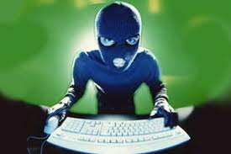
Los
hackers

Slide 2
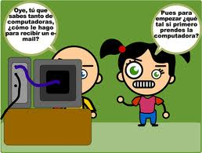
¿Que es un hacker?
Es un hacker que modifica el comportamiento del software original, busca las vulnerabilidades de un software original para hacerle cambios y hacerse el control de el.

Slide 3
¿Como combatirlo ?
Llamar un técnico en computación para que vea que es lo que pasa, de lo contrario abrí otra cuenta, correo con algún nombre raro y la contraseña que sea más rara aún, algo que no pueda distinguirse con vos.

